Slide 1




在线学习
Online learning

Slide 2

目录
Contents
一、简介
二、累积统计量在线学习
三、在线梯度下降
四、基于正则化的在线梯度下降
五、在线学习实践
六、练习

Slide 3
1
简介
Brief introduction

Slide 4
随着科技的快速发展，我们迎来了大数据时代。通过对海量数据的处理与分析，可以发现巨大的社会价值，服务于生产生活。日益增长的海量数据往往呈现“流”特征，亦称“数据流”，此类大数据对存储承载力与计算机的计算性能等方面提出了更高的要求，传统的基于离线优化的机器学习算法面对极大的挑战。因此，在线学习的出现解决了这一问题。在线学习算法可被理解为：在重复决策的过程中，算法基于之前的经验以及当前的数据做出预测，以实现实时决策并在不断地对模型进行改进，来提高预测的精度。在线学习算法已经被广泛应用于数据流的分析中。
在线学习是基于机器学习的方法，对海量数据流进行训练，基于之前的经验（即保存下来的估计），来不断更新最佳的预测，而非传统地以批量处理的方式运行。在数据流框架下，传统的批量学习方法具有时间和空间成本高、效率低、扩展性差的特点，在线学习方法仅仅基于当前数据和历史估计结果进行更新，算法的效率和可扩展性大大提高。

Slide 5
接下来介绍一个在线学习的应用实例，比如在云计算中使用并行处理时，需要实现一种分配资源和调度任务执行顺序的机制。由于资源和任务在过程中不断更新，后台研究人员无法一次性得到所有的信息进行离线训练。因此可以利用在线学习算法根据实际任务执行的更新信息动态调整资源分配，提高云的利用率。
在线学习适合大数据时代的分布式数据流的处理流程，目前，在线学习已经成为机器学习与人工智能领域的重要研究课题，其研究方向可能集中在对维度更敏感的高效在线图优化算法、理论方面上下限分析及最优解的寻找等方面。
下面以均值模型、线性模型、岭回归以及高维模型讲解在线学习算法，主要介绍 3 种方法：累积统计量，在线梯度下降以及正则化的在线梯度下降。

Slide 6
2
累积统计量在线学习
Online learning of cumulative statisticsasic

Slide 7



均值模型
平均值反映数据的位置，描述数据中心。对于一组 p 维的数据 X1, · · · , Xn，我们可构建均值模型为
模型通过误差 ϵi 来描述以 µ 为中心的样本值。对于参数 µ，用样本均值进行参数估计，即
然而，对于实时获取的海量数据流来讲，我们会按照时间观测到数据
{ ：i =1, · · · , nt, t = 1, · · · }， 代表第 t 批次数据流第 i 个样本，nt 是第 t 批次数据的样本量。数据的更新意味着需要对模型进行不断地重复计算。受限于数据存储承载力与计算机的计算性能，传统的离线算法不适用于数据流的均值估计。

Slide 8
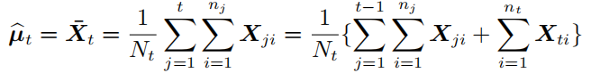
均值模型
因此，我们可以构建在线学习均值模型，即在保存的前面算法结果的基础上仅对新数据进行处理，从而不断更新总体期望的估计结果。截止到第 t 批次, 均值估计过程如下，
（已保存，仅为 p 维向量）的基础上，只需计算 以及更新 Nt 的值，便可得到新数据下参数 µ 的估计。这样一来，可从多输入源分布式地输入数据，算法的效率和可扩展性都大大提高。

Slide 9
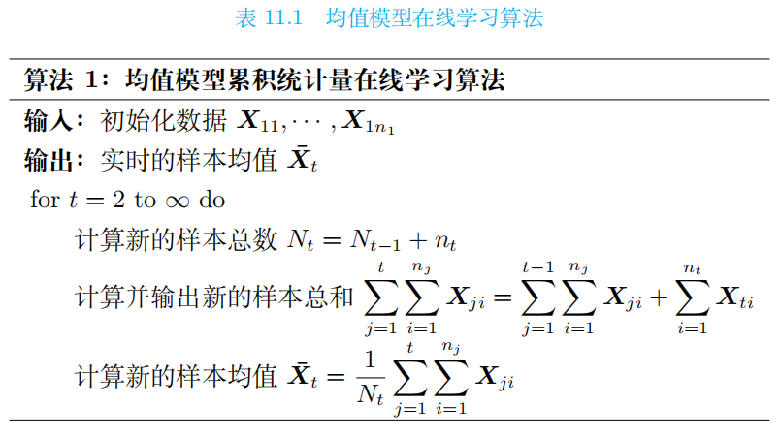
均值模型
在线更新样本均值算法流程可以表示如下：
当然，我们可以选择终止距离 ε，在某一时刻终止上述在线算法，得到收敛值，并作为最终的均值估计值。

Slide 10



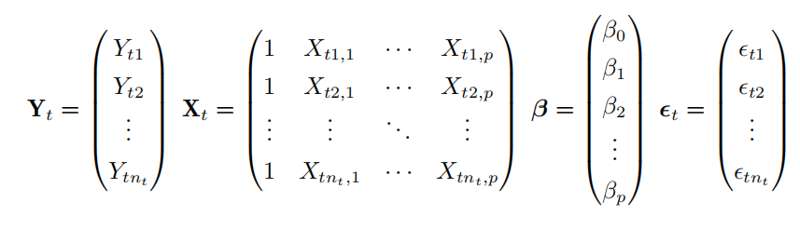
线性模型
线性模型是一种描述因变量和自变量之间线性关系的模型，假设因变量 Y 和 p个自变量 之间存在简单的线性关系，可构建如下形式：

Slide 11

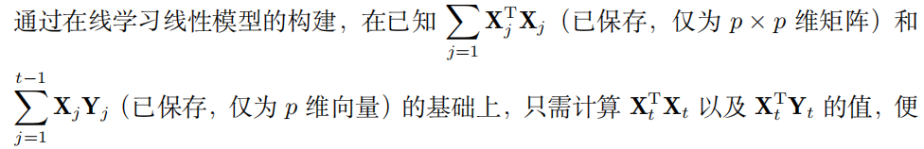
线性模型
截止到第 t 批次数据的到来, 回归模型的参数估计过程如下，

Slide 12
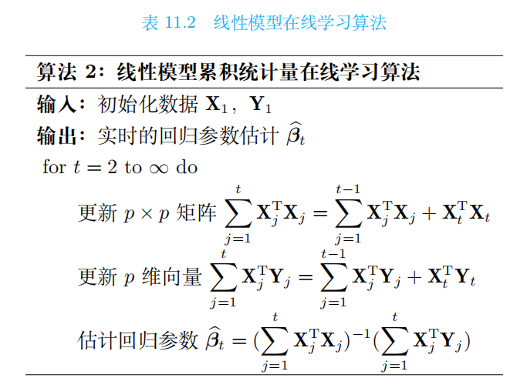
线性模型
在线更新回归参数算法流程可以表示如下：

Slide 13
3
在线梯度下降 Online gradient descent

Slide 14
本章节介绍在线梯度下降算法（OGD；online gradient descent），并研究算法收敛性以及在线性模型和岭回归模型中的应用。

Slide 15


OGD 算法一般形式
假设第 t 次批量数据到来，在传统离线优化算法中，我们采用一般形式的损失函数去估计感兴趣参数 β：
其中 代表第 j 批量数据下的损失函数，例如二次损失或负对数似然等，且满足 Lipschiz 连续性。然而，若采用上述形式损失函数更新参数，则需要使用数据流的所有样本进行估计，模型训练速度会随着时间的增加变得越来越慢。
接下来，我们采用在线梯度下降算法对其进行无约束优化，估计模型参数。梯度下降法是一种最优化算法，从几何意义上来讲，梯度是函数变化增加最快的方向，沿着梯度向量相反的方向，梯度减少更快，更加容易找到函数的最小值。根据损失函数的选取、更新参数时使用样本数量的不同，常见的梯度下降法分为批量梯度下降法 BGD、随机梯度下降法 SGD、小批量梯度下降法MBGD 等。

Slide 16
OGD 算法一般形式
对于日益增加的样本量，若使用传统离线的优化方法，虽然模型拟合精度得到提高，但是计算复杂度不断提高，训练速度会越来越来慢，并且历史数据也被重复使用。因此，Zinkevich [127] 提出了在线梯度下降（OGD；online gradient descent）的在线学习算法。在线梯度下降算法思想是在第 t + 1 阶段，仅使用第 t 阶段的数据对应的损失函数 lt(β) 进行梯度下降。计算出直接下降结果后，若可行域 K 受限，还需将梯度下降后的结果投影回可行空间。

Slide 17


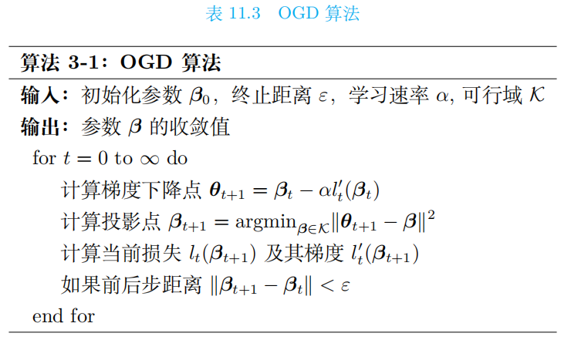
OGD 算法一般形式
在明确回归函数 以及损失函数 的具体形式后，OGD 算法流程的一般框架如下所示：

Slide 18

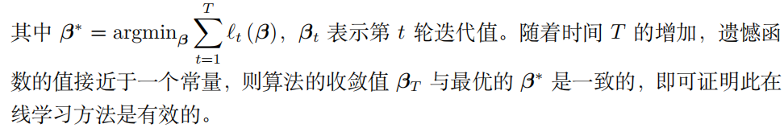
OGD 算法收敛性分析
定义遗憾函数（Regret Function）：

Slide 19
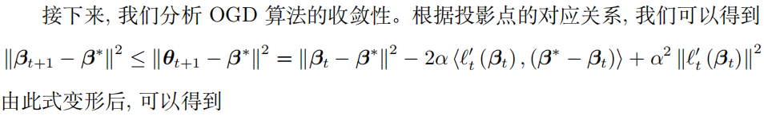


OGD 算法收敛性分析
另一方面, 根据损失函数的凸性可以得到
合并上述两式可得

Slide 20

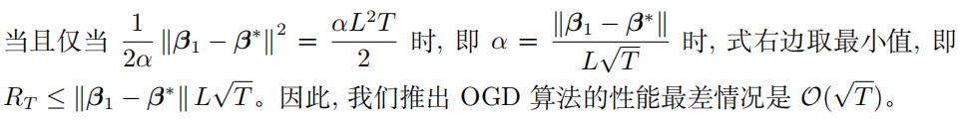
OGD 算法收敛性分析

Slide 21



线性模型的 OGD 算法
注意到上述 OGD 算法是对于一般模型而言的，实现了在线梯度下降的算法功能，具有一定的包容性与可扩展性，相比于传统离线优化算法大大减少了计算的复杂度, 因为损失函数 仅使用第 t 阶段的数据。借助 OGD 的算法思想，假设第t 阶段的二次损失函数为
对应的梯度是

Slide 22



线性模型的 OGD 算法
在基于二次损失构造线性模型在线学习算法时，我们不妨在第 t 阶段，选取第t − 1 阶段求得的 计算梯度值，这样不仅能通过新数据不断迭代更新参数估计，还减少了第 t 阶段模型拟合带来的计算复杂度。因此第 t 阶段的梯度的计算公式如下：
另外，考虑到线性模型的可行域为 ，梯度下降后无需将中间迭代结果投影回可行域。

Slide 23
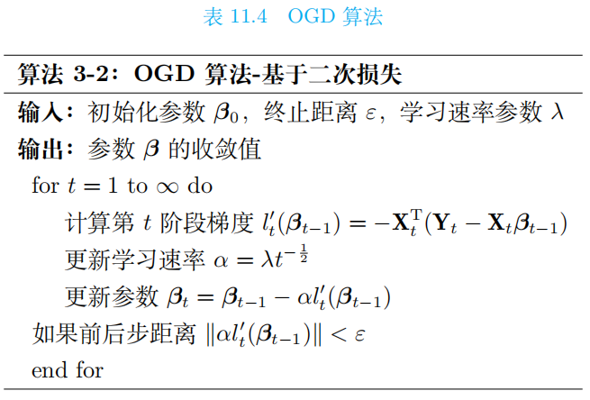
线性模型的 OGD 算法
因此基于二次损失的线性模型在线学习算法流程可以表示如下：

Slide 24



岭回归模型的 OGD 算法
岭回归方法是一种解决回归数据共线性问题的监督学习方法。其使用的目标函数是在二次损失的基础上，增加 正则项，详细介绍参考回归模型章节。下面介绍基于二次损失的岭回归在线学习算法。假设观测到第 t 次批量数据的到来，在传统岭回归模型离线优化算法中，我们采用如下二次损失函数去估计感兴趣参数 β：
对应的梯度是

Slide 25


岭回归模型的 OGD 算法
考虑到模型的训练速度以及计算的复杂度，不妨借助上一节线性模型在线学习的思想，第 t 阶段对应的梯度函数，选取第 t − 1 阶段求得的 进行下一步的迭代，这样不仅能通过新数据不断迭代更新参数估计，还不用基于当前数据拟合模型，即此时的梯度是

Slide 26
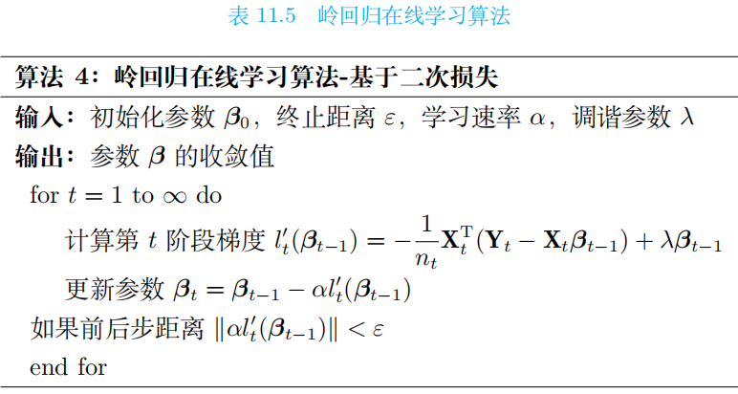
岭回归模型的 OGD 算法
以上岭回归模型的在线学习算法流程可以表示如下：

Slide 27
4
基于正则化的在线梯度下降 Online gradient descent based on regularization

Slide 28


FTL 算法
FTL（Follow The Leader）算法在损失函数强凸的情形下能有效解决在线优化
问题，其算法的思想是通过最小化累计损失来更新参数，公式如下：
由归纳法得 FTL 算法的遗憾函数上限为：

Slide 29
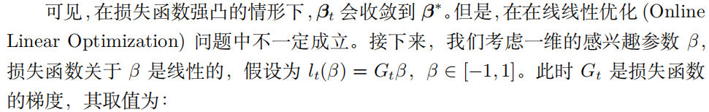
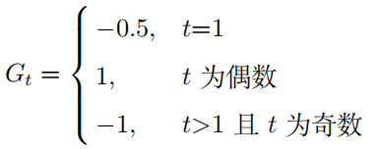


FTL 算法

Slide 30
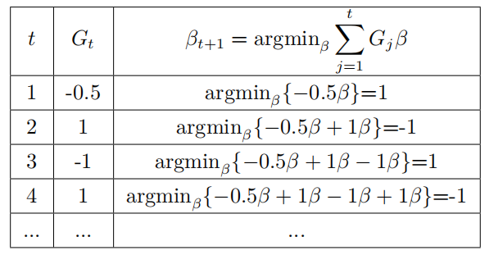
FTL 算法
使用 FTL 算法则会出现参数震荡现象：

Slide 31
FTL 算法
经过计算，β 最终的 “收敛值” 在 1 和-1 之间震荡，并不收敛，FTL 算法在这个的在线线性优化问题上失效。因此，FTL 算法在损失函数强凸的情形下虽然有效，但在一般凸函数情形下不满足遗憾函数次线性，导致参数不收敛，可见算法不稳定。

Slide 32


FTRL 算法

Slide 33
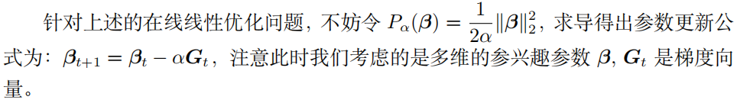


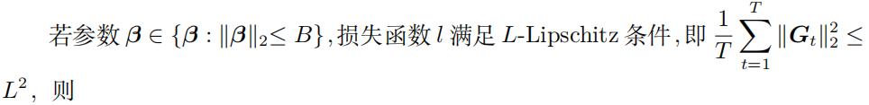

FTRL 算法

Slide 34
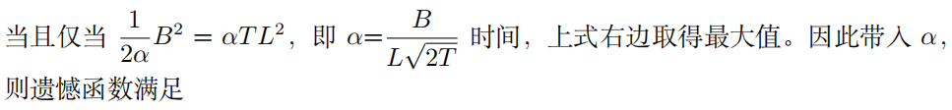


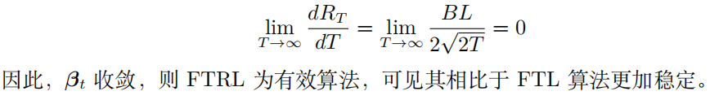
FTRL 算法

Slide 35
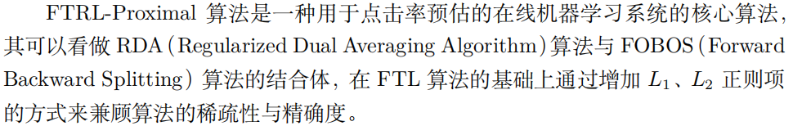

FTRL-Proximal 算法
为了进一步提高算法的稀疏性，FTRL-Proximal 算法在 FTRL 算法的基础上添加 L1 正则项。FTRL-Proximal 算法使用如下损失函数更新参数：

Slide 36
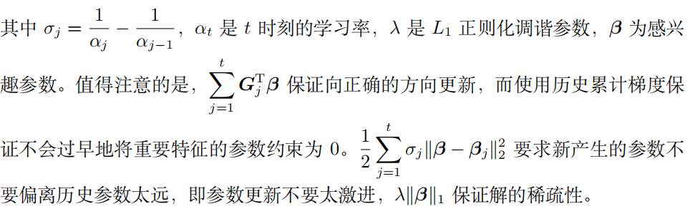
FTRL-Proximal 算法

Slide 37
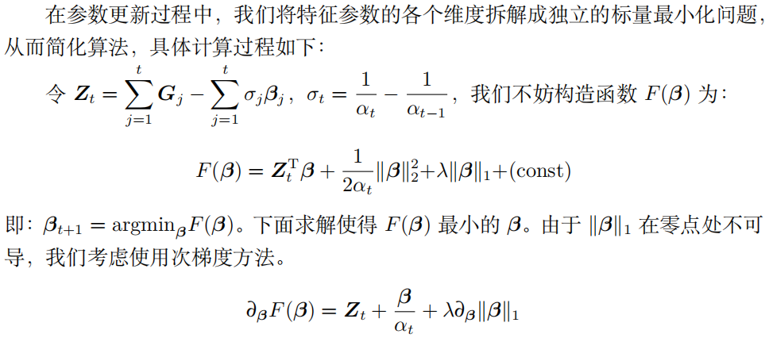
FTRL-Proximal 算法

Slide 38
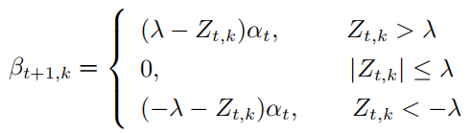


FTRL-Proximal 算法
令其次梯度为 0，并根据条件限制得到各维度参数更新公式如下：
另外，FTRL-Proximal 算法考虑了数据在不同维度上的特征分布的不均匀性，建议每个维度采用的学习率 αt 是不一样的并改为如下形式的 ：

Slide 39
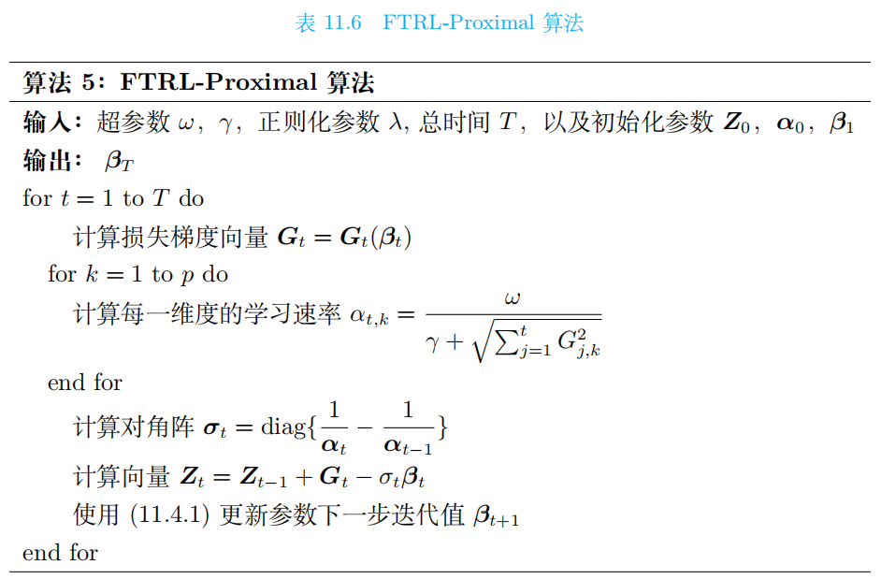
FTRL-Proximal 算法
FTRL-Proximal 算法流程如下：

Slide 40
5
在线学习实践Online learning practice

Slide 41
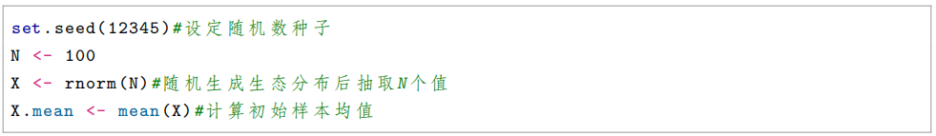
R 语言实践
在线均值模型：
下面介绍如何使用 R 语言实现均值模型的在线学习算法。首先我们要随机生成数组 X，并计算其初始样本均值。
如果查看初始的样本均值，可输入如下命令:
其次，在循环下，我们可以构造得到新的数据，随之更新样本数量和样本总和，从而计算新的样本均值。

Slide 42
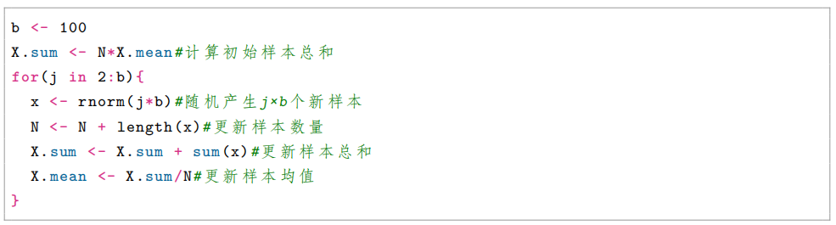
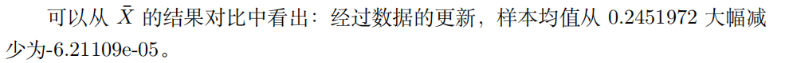
R 语言实践
如果查看初始的样本均值，可输入如下命令:

Slide 43
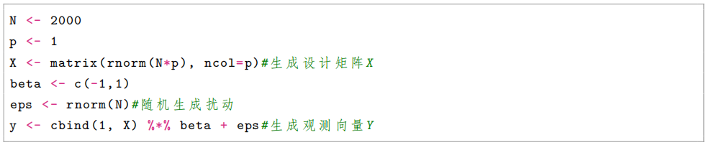
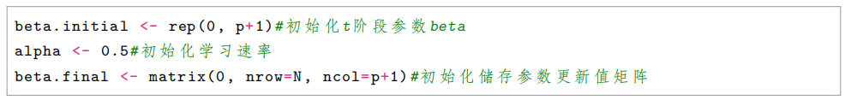
R 语言实践
在线线性模型：
下面介绍如何使用 R 语言实现线性模型在线学习的算法功能。首先我们要随机生成设计矩阵 X 和观测向量 Y 。
其次，初始化参数 β 和学习速率 α，βfinal 可在循环中与 βinitial 交换赋值实现迭代。

Slide 44
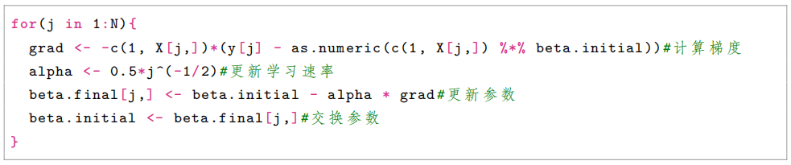
R 语言实践
接着，利用循环不断根据新数据计算梯度、更新参数 β 的估计。另外，在优化的过程中还需对学习速率 α 不断进行更新。

Slide 45
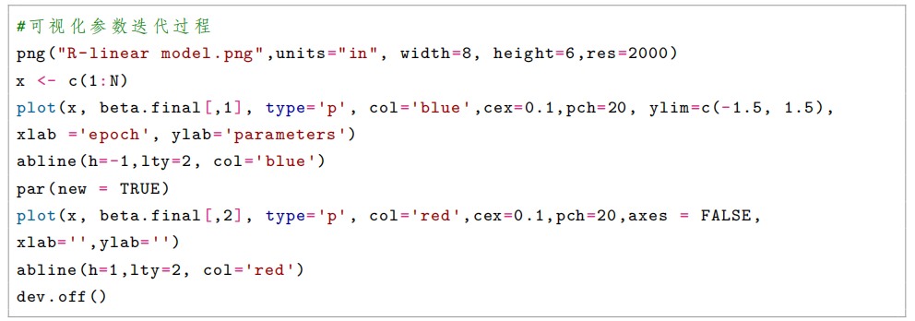
R 语言实践
最终，通过可视化方法观察参数迭代收敛过程。

Slide 46
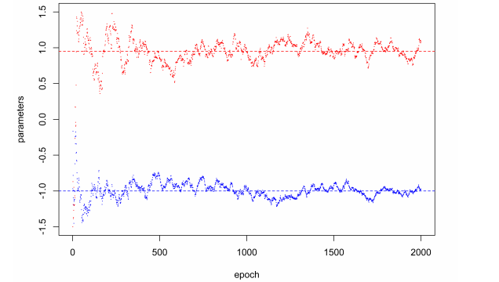
R 语言实践
图11.1表示迭代过程中参数值的变化。我们可以从图像中观察到参数逐渐收敛。

Slide 47
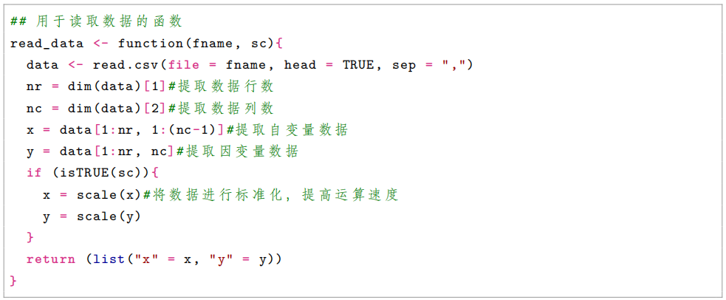
R 语言实践
在线岭回归：
下面介绍如何使用 R 语言实现岭回归模型的在线学习算法。
首先，我们定义一个读取数据的方程，需要分别提取文件中的自变量数据和因变量数据。另外，需要注意的是，我们在函数中将数据进行标准化处理，旨在提高运行速度。

Slide 48
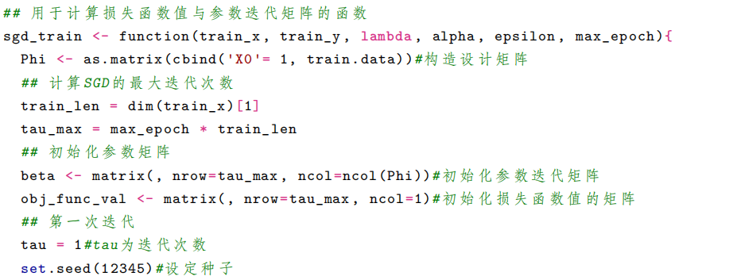
R 语言实践
其次，我们定义一个用于计算损失函数值与参数迭代矩阵的函数。

Slide 49
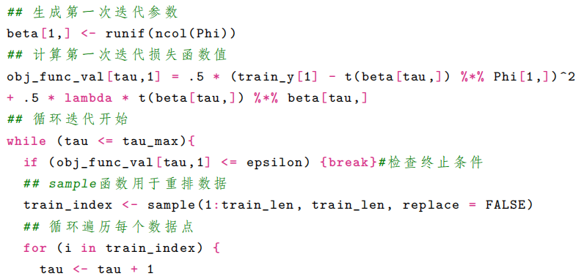
R 语言实践
续

Slide 50
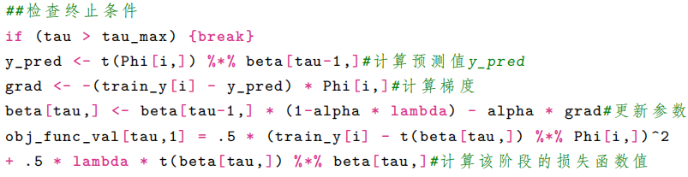
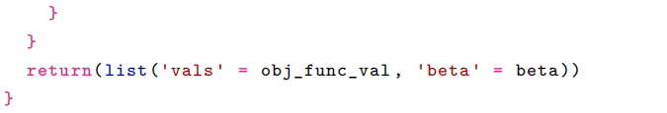
R 语言实践
续

Slide 51
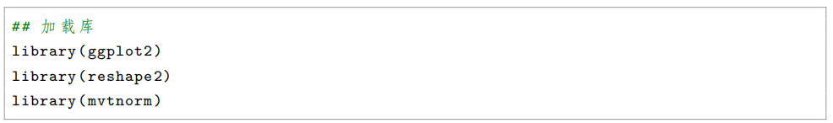
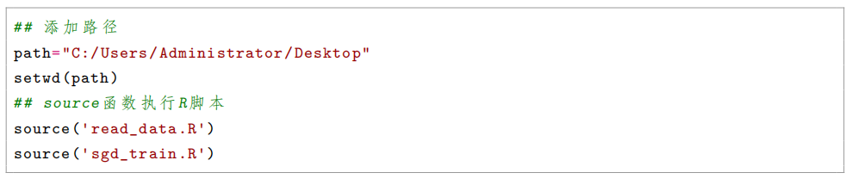
R 语言实践
接下来，我们将开始进行试验。首先我们需要加载 R 语言中相关库。
其次，我们要添加上述定义函数的路径并用 source 函数将上述两个函数加载到主函数中。

Slide 52
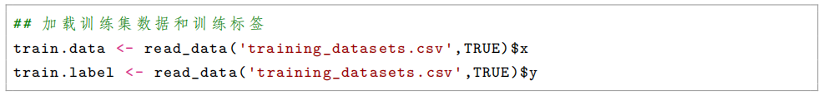
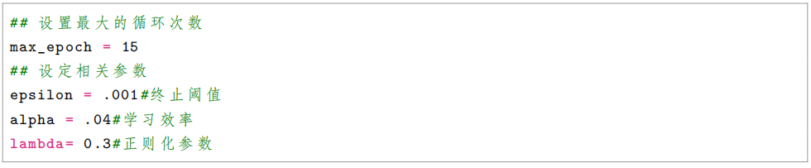
R 语言实践
接着，我们应运用 read_data 函数加载训练集数据及训练标签。training datasets数据集由 n × p 维自变量 x 与 n × 1 维因变量 y 组成。
此外，我们还需对最大循环次数、终止阈值、学习效率、正则化参数进行设定。

Slide 53
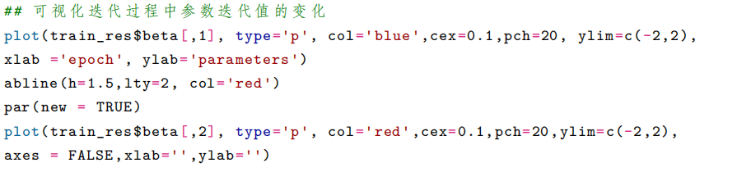
R 语言实践
接着，我们可以用 sgd_train 函数计算迭代过程中损失函数值以及参数 β 的迭代矩阵。
最后，我们画出迭代过程中参数迭代值的变化来评估模型的效果。

Slide 54
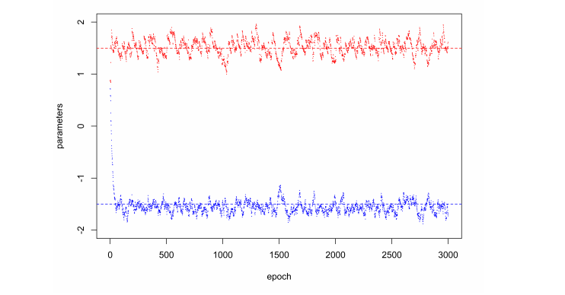
R 语言实践
图11.2表示迭代过程中参数迭代值的变化。我们可以从图像中观察到参数收敛速度很快。

Slide 55
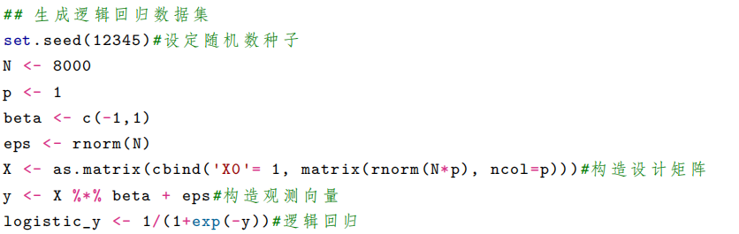
R 语言实践
在线高维模型：
下面介绍如何使用 R 语言实现高维模型的在线学习算法。首先，我们应生成符合逻辑回归的数据集，并进行数据读取。

Slide 56
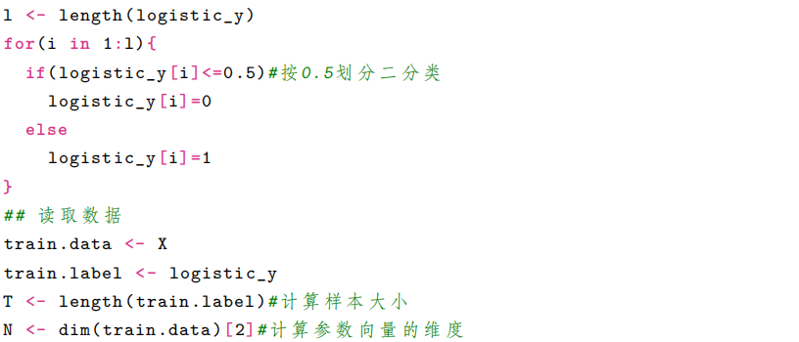
R 语言实践
续

Slide 57
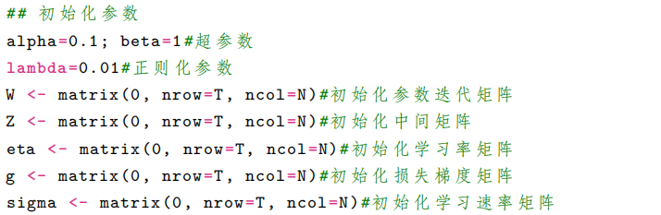
R 语言实践
其次，初始化超参数 α、β，正则化参数 λ, 并初始化所需的各参数矩阵，用于存储迭代过程中生成的值。

Slide 58
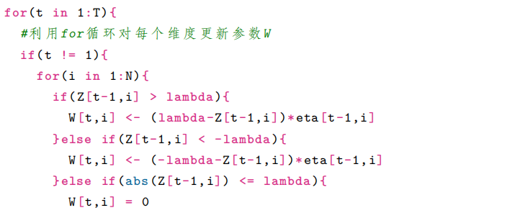
R 语言实践
最后，通过 for 循环对每个阶段的参数进行更新迭代。

Slide 59
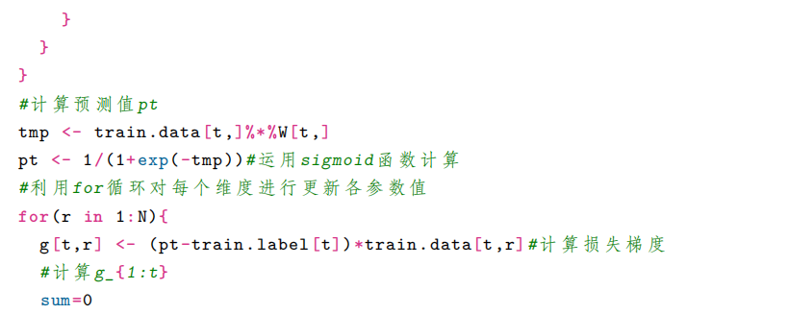
R 语言实践
续

Slide 60
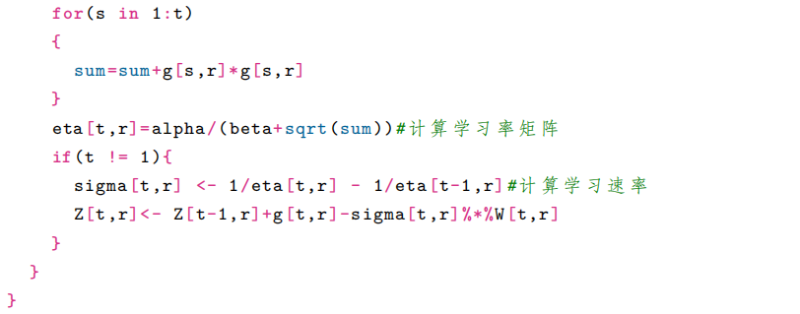
R 语言实践
续

Slide 61
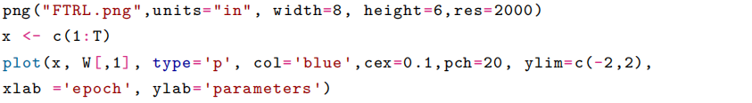
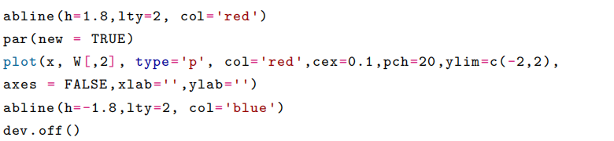
R 语言实践
最终，我们通过可视化方法观察参数迭代收敛过程。

Slide 62


R 语言实践
图11.3表示迭代过程中参数迭代值的变化。我们可以从图像中观察到，参数逐渐收敛。

Slide 63

Python 语言实践
在线均值模型：
下面介绍如何使用 Python 语言实现均值模型的在线学习算法。首先导入实验过程中需要的库并设定随机数种子。

Slide 64


Python 语言实践
其次，构造初始数据集并计算初始样本均值。

Slide 65

Python 语言实践
其次，在循环下，我们可以构造得到新的数据，随之更新样本数量和样本总和，从而计算新的样本均值。

Slide 66

Python 语言实践
在线线性模型：
下面介绍如何使用 Python 语言实现线性模型的在线学习算法。首先导入实验过程中需要的库并设定随机数种子。

Slide 67

Python 语言实践
其次，构造数据集，随机生成设计矩阵 X 和观测向量 Y 。

Slide 68


Python 语言实践
接着，初始化参数 β 和学习速率 α，βfinal 可在循环中与 βinitial 交换赋值实现迭代。
接着，利用循环不断根据新数据计算梯度、更新参数 β 的估计。另外，在优化的过程中还需对学习速率 α 不断进行更新。

Slide 69

Python 语言实践
最终，通过可视化方法观察参数迭代收敛过程。

Slide 70

Python 语言实践
图11.4表示迭代过程中参数迭代值的变化。我们可以从图像中观察到，参数逐渐收敛。

Slide 71
Python 语言实践
在线岭回归：
下面介绍如何使用 Python 语言实现线性模型的在线学习算法。首先导入实验过程中需要的库并设定随机数种子。

Slide 72

Python 语言实践
在线岭回归：
其次，我们定义一个用于计算损失函数值与参数迭代矩阵的函数。

Slide 73

Python 语言实践
续

Slide 74

Python 语言实践
续

Slide 75


Python 语言实践
接着，我们构造初始数据集并对实验进行参数设置。

Slide 76

Python 语言实践
最终，我们设置训练集数据及训练标签进行实验并对参数迭代矩阵进行可视化。

Slide 77

Python 语言实践
图11.5表示迭代过程中参数迭代值的变化。我们可以从图像中观察到，参数逐渐收敛。

Slide 78


Python 语言实践
在线高维模型：
下面介绍如何使用 Python 语言实现高维模型的在线学习算法。首先导入实验过程中需要的库并设定随机数种子

Slide 79

Python 语言实践
在线高维模型：
其次，我们生成符合逻辑回归的数据集，并进行数据读取。

Slide 80

Python 语言实践
续

Slide 81

Python 语言实践
接着，我们进行参数的设置。

Slide 82

Python 语言实践
再利用循环不断更新各维度参数值。

Slide 83

Python 语言实践

Slide 84

Python 语言实践
最终，我们借助可视化的方法观察参数迭代过程。

Slide 85

Python 语言实践
图11.6表示迭代过程中参数迭代值的变化。我们可以从图像中观察到，参数逐渐收敛。

Slide 86
6
练习
Practice

Slide 87

练习

Slide 88

练习

Slide 89
谢 谢！
Thank You

